Slide 1

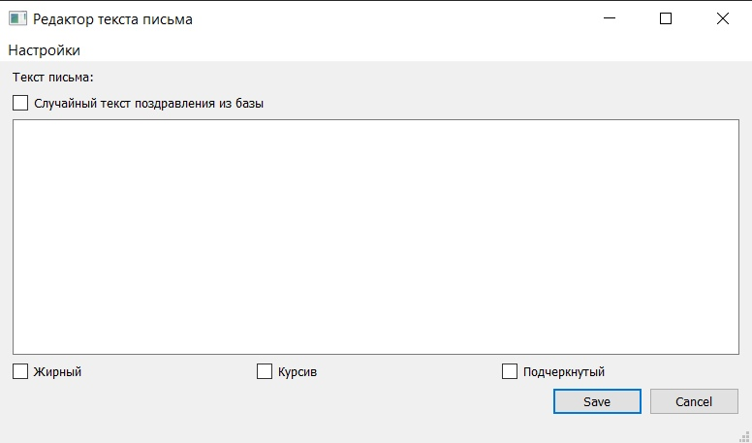
Система автоматических e-mail поздравлений
Авторы: Аксенов Никита Игоревич,
Баткин Егор Владимирович
Yandex

Slide 2
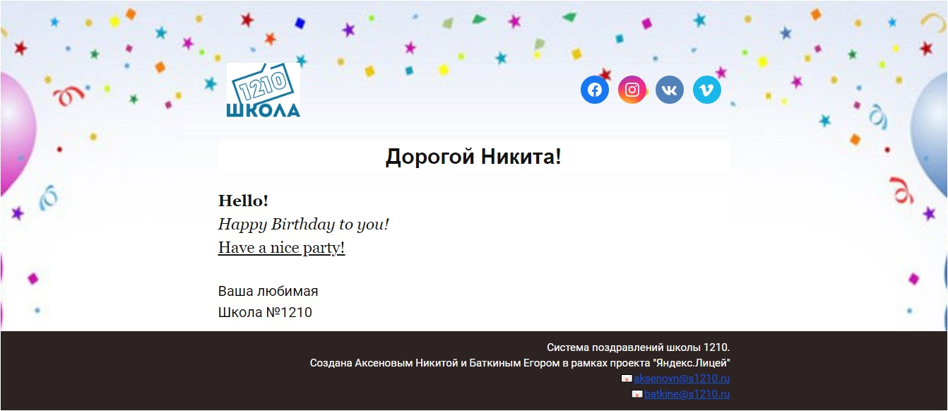

Slide 3
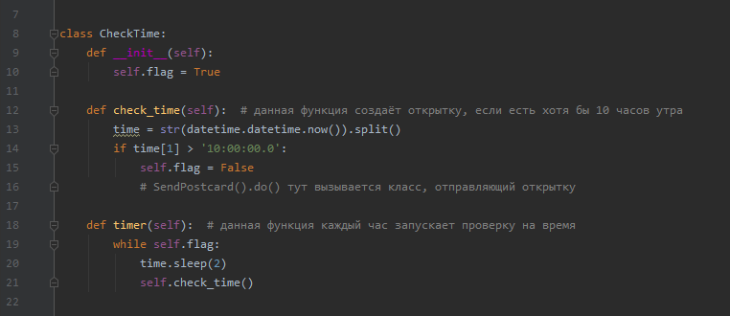
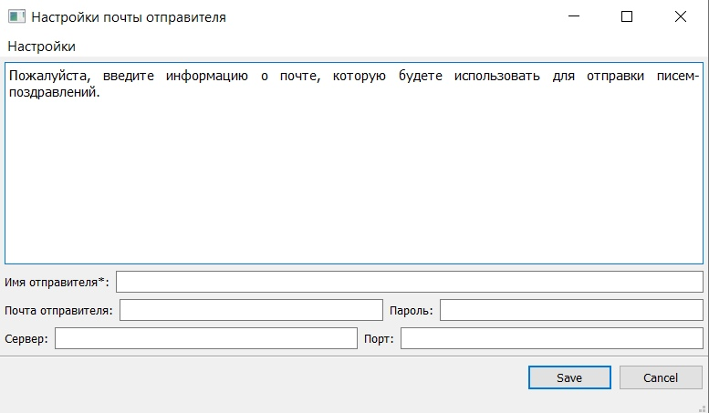
Реализация
Структура
Особенности
Технологии
Интересные решения

Slide 4
Чего мы достигли

Slide 5
К чему мы стремимся

Slide 6
Спасибо за внимание!

